Slide 1
Черноковская СОШ
13 февраля 2019 г для учащихся
5 и 6 классов библиотекарь Новоселова Людмила Геннадьевна провела квест- игру
«Великий баснописец» И.А.Крылов
На конкурс библиотекарей Вагайского района.
С Черное 2019 г

Slide 2
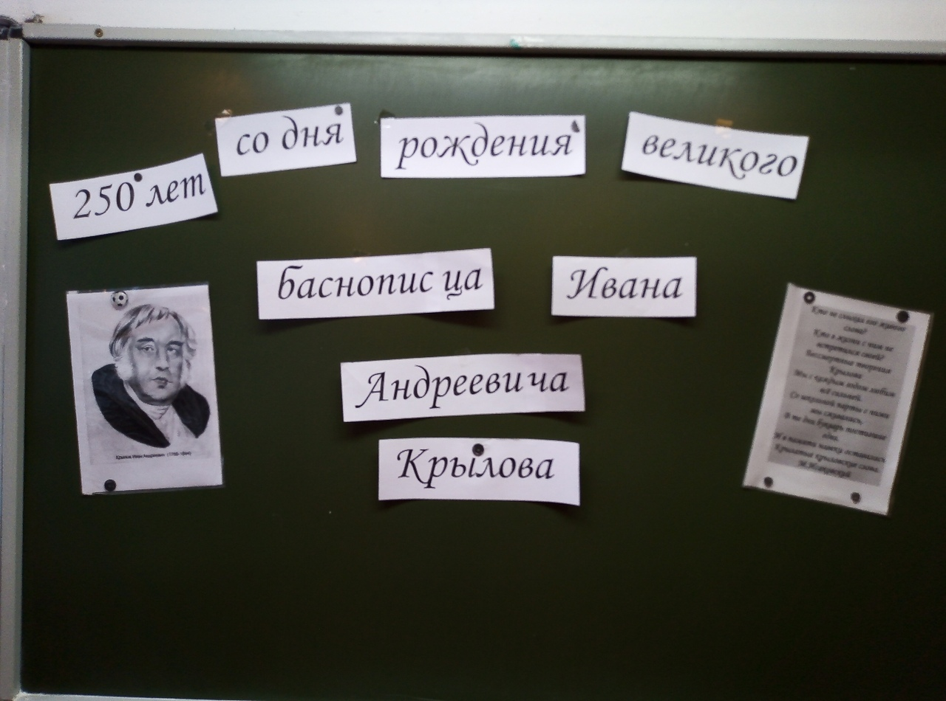
Оформление доски

Slide 3
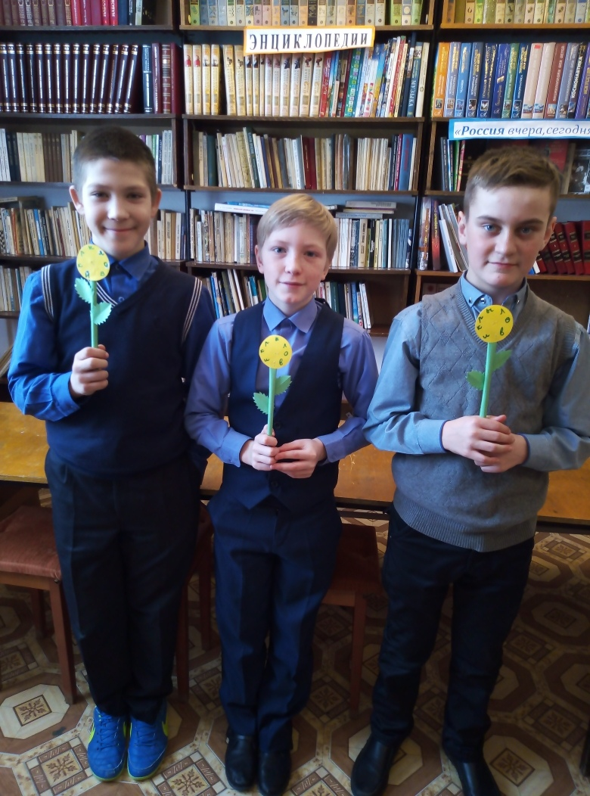
Вручение маршрутных листов в виде цветов без лепестков.

Slide 4
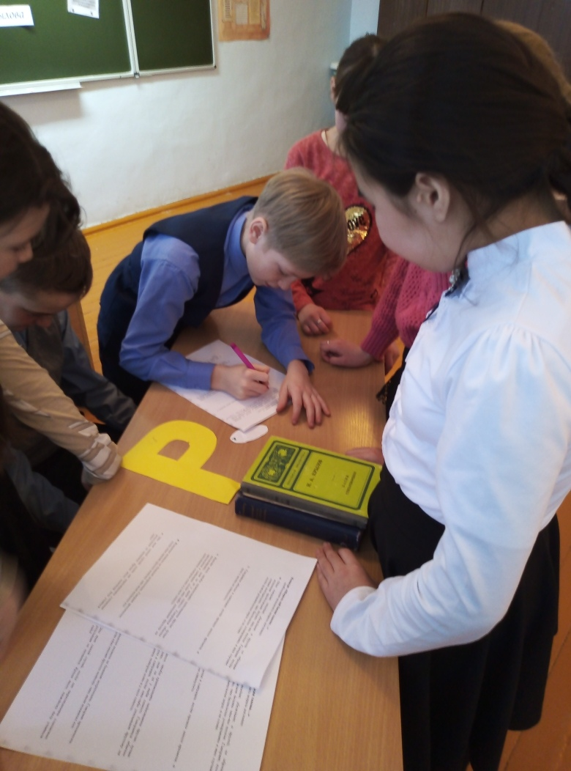
Станция «мораль всей басни такова»

Slide 5
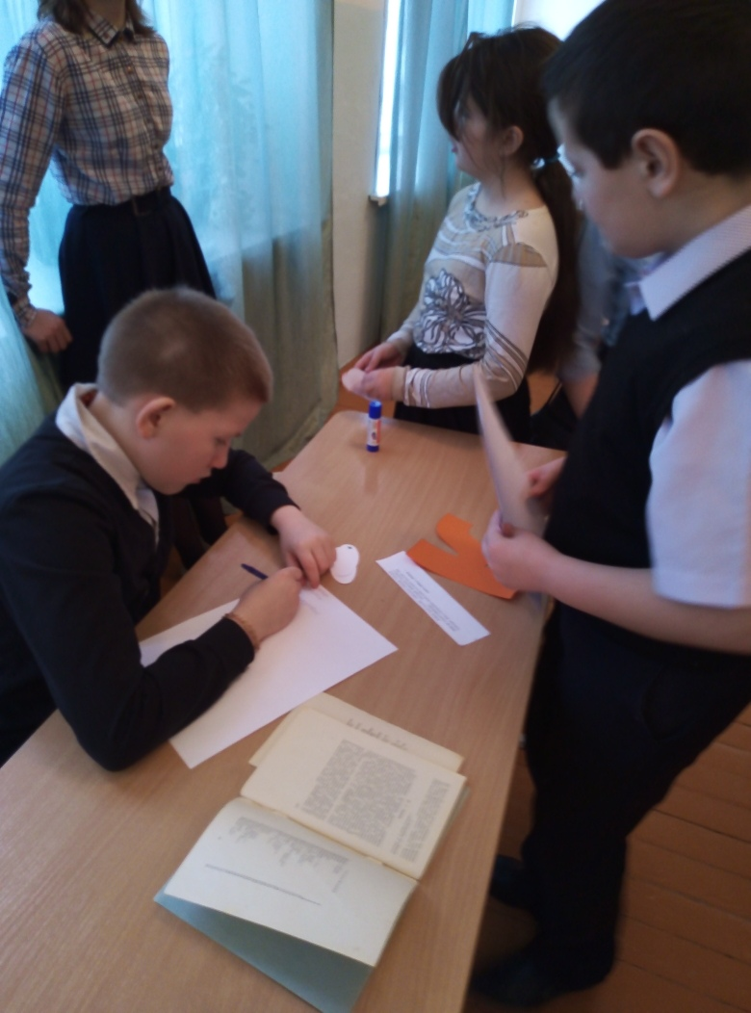
Станция «Свяжи слово»

Slide 6
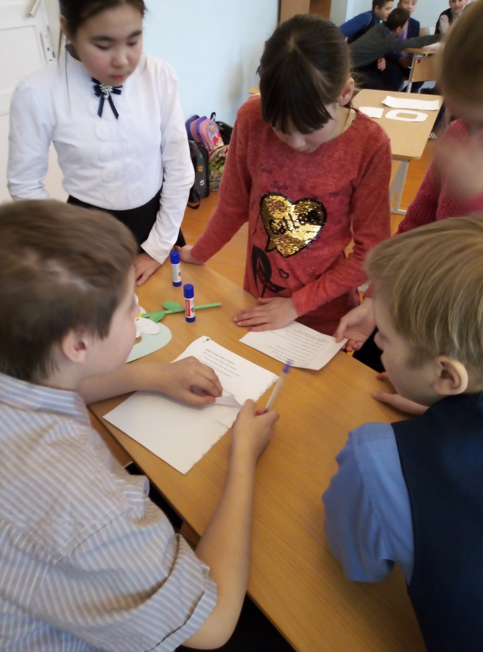
Станция «Угадай басню по морали»

Slide 7
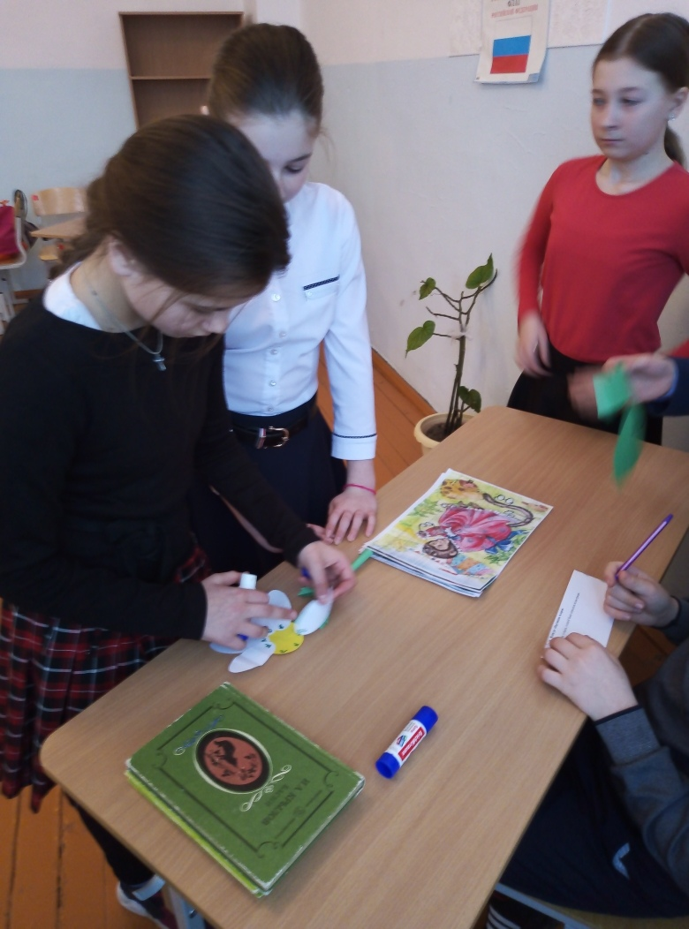
Станция»Картинная галерея»

Slide 8
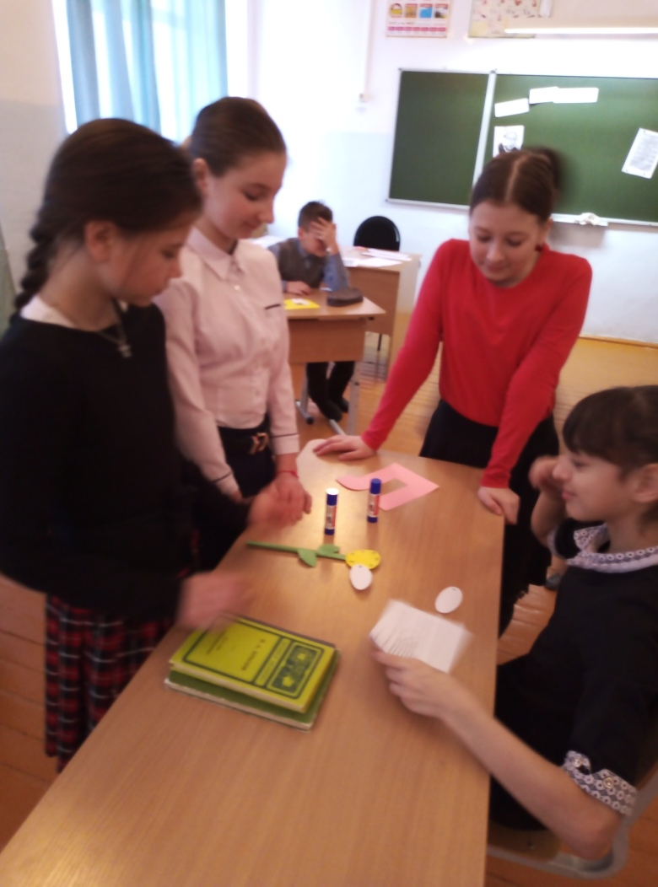
Станция «Знаете ли вы»

Slide 9
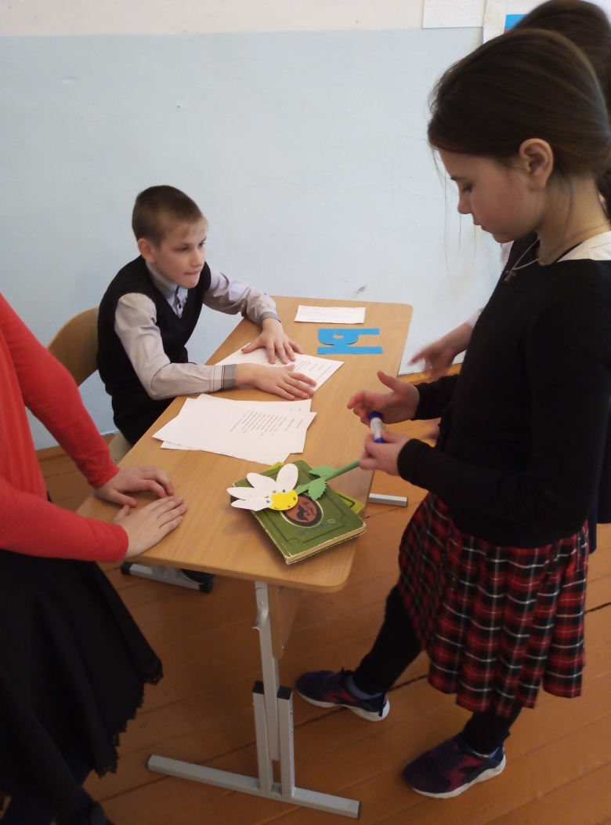
Станция «Конкурс знатоков»

Slide 10
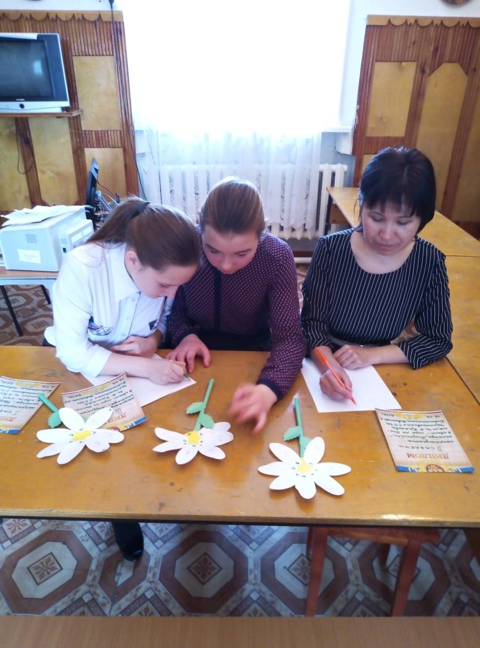
Жюри подводит итоги.

Slide 11
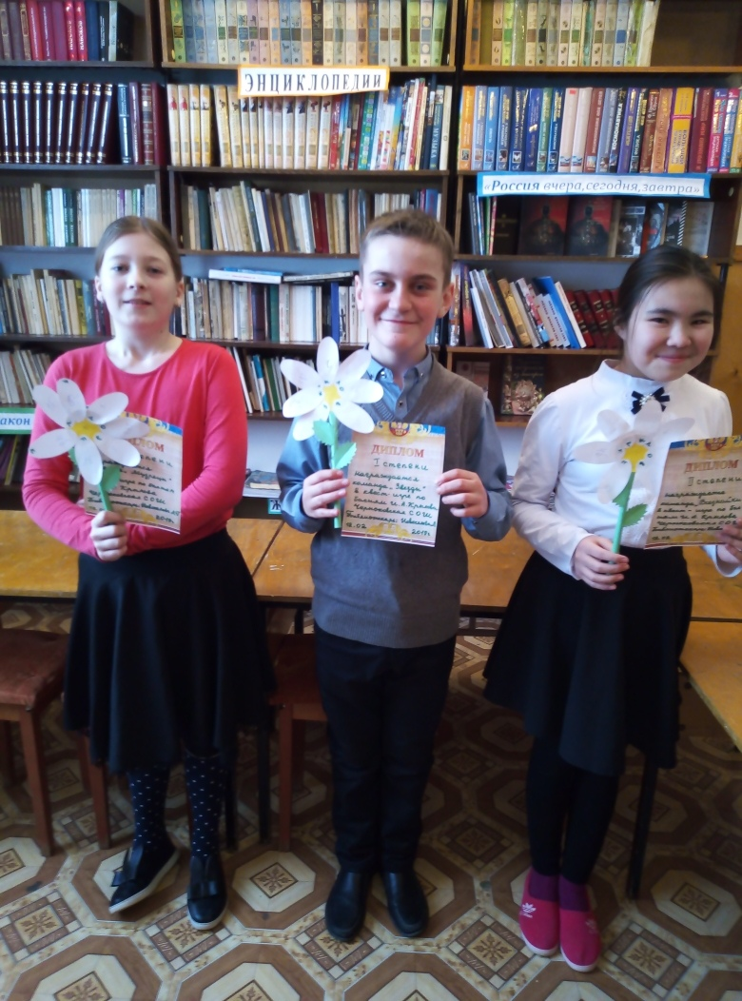
Поздравляем победителей.
Вручение дипломов.

Slide 12
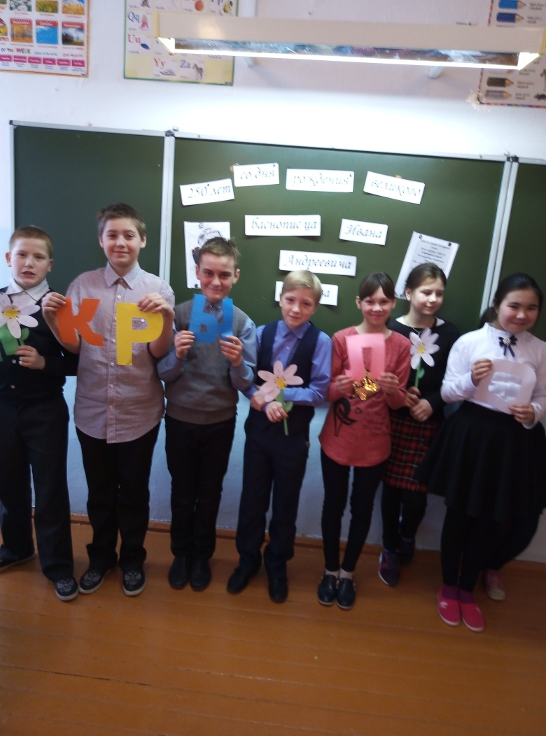
Фото на память

